Slide 1
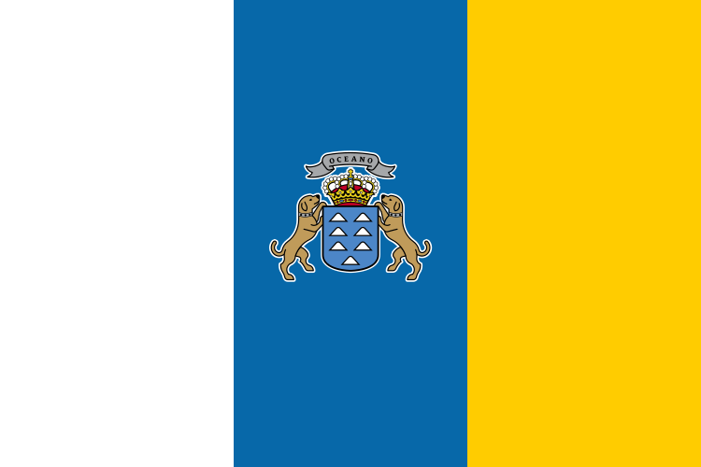
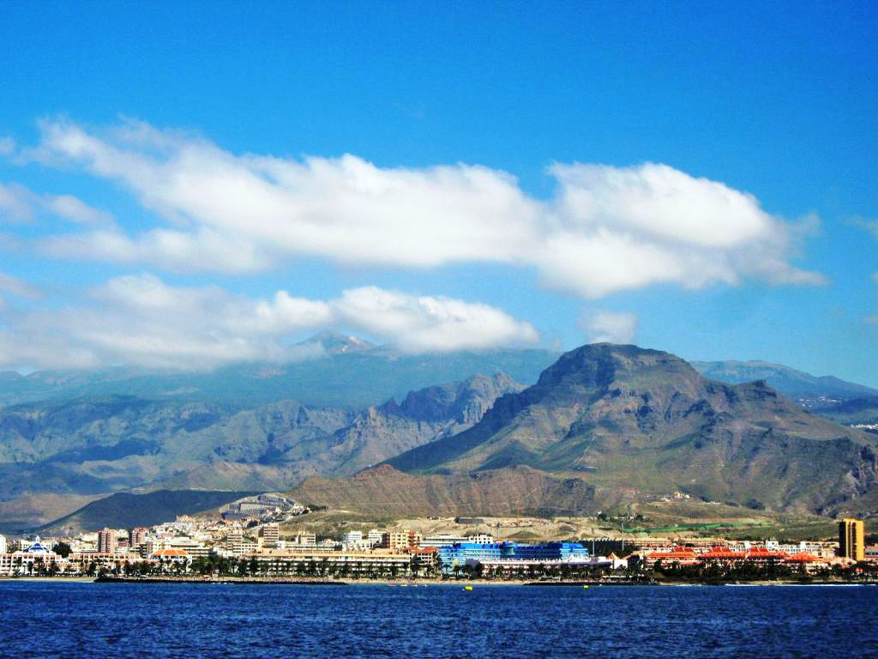
Islas Canarias

Slide 2
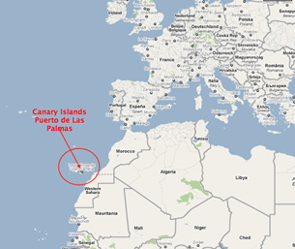
- un archipiélago del océano Atlántico - Al norte de Africa - 2 milliones de habitantes - 7500 km²

Slide 3
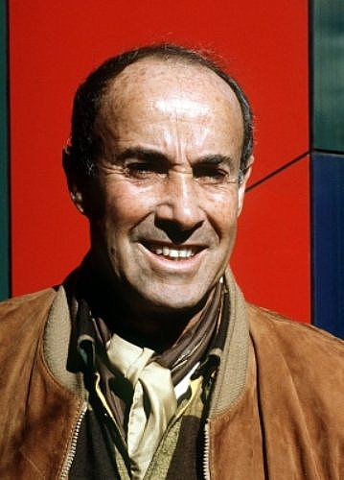
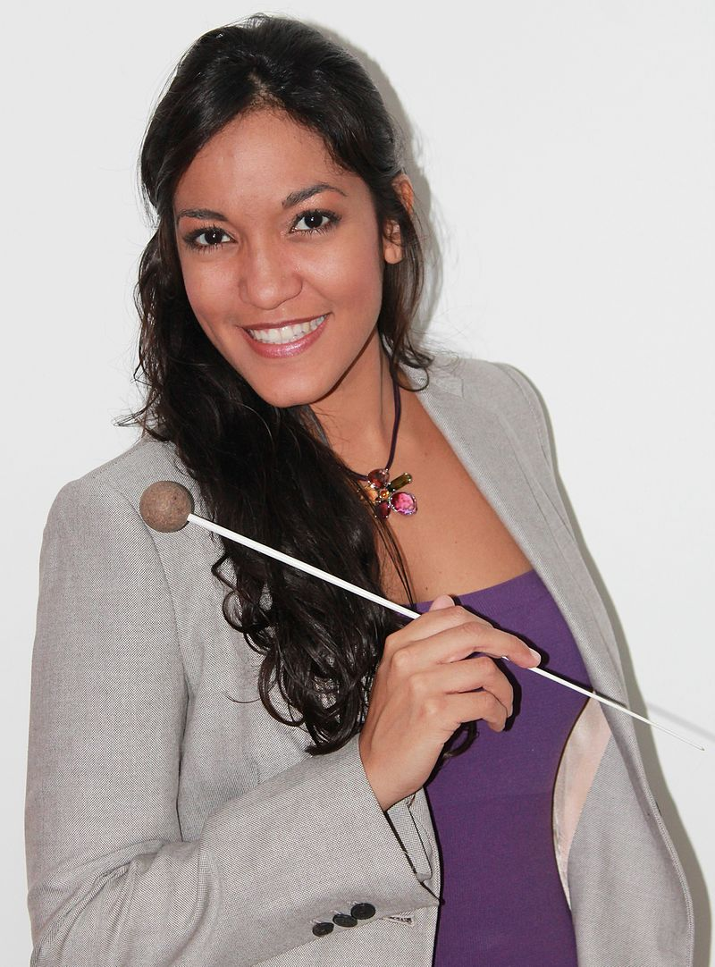
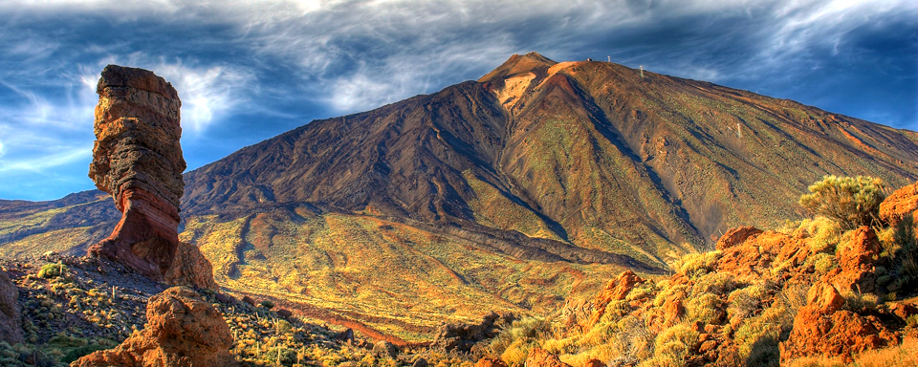
Personajes famosos
-Cesar Manrique
-Victoria Sánchez
Je suce des queues
Sitios turisticos
-Teide

Slide 4
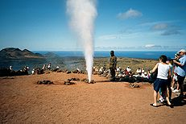
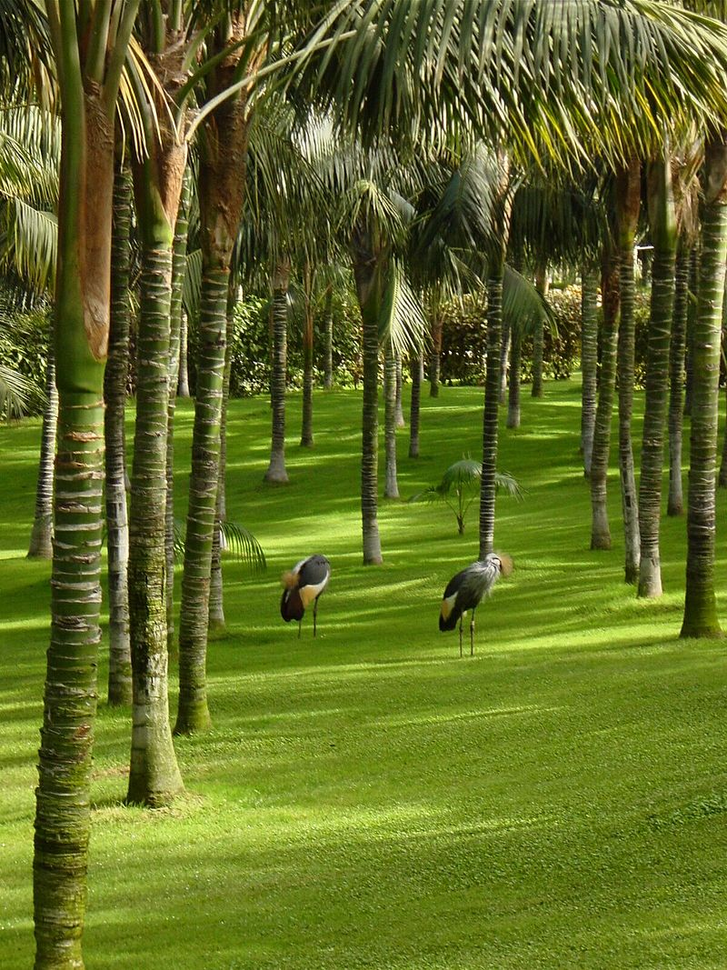
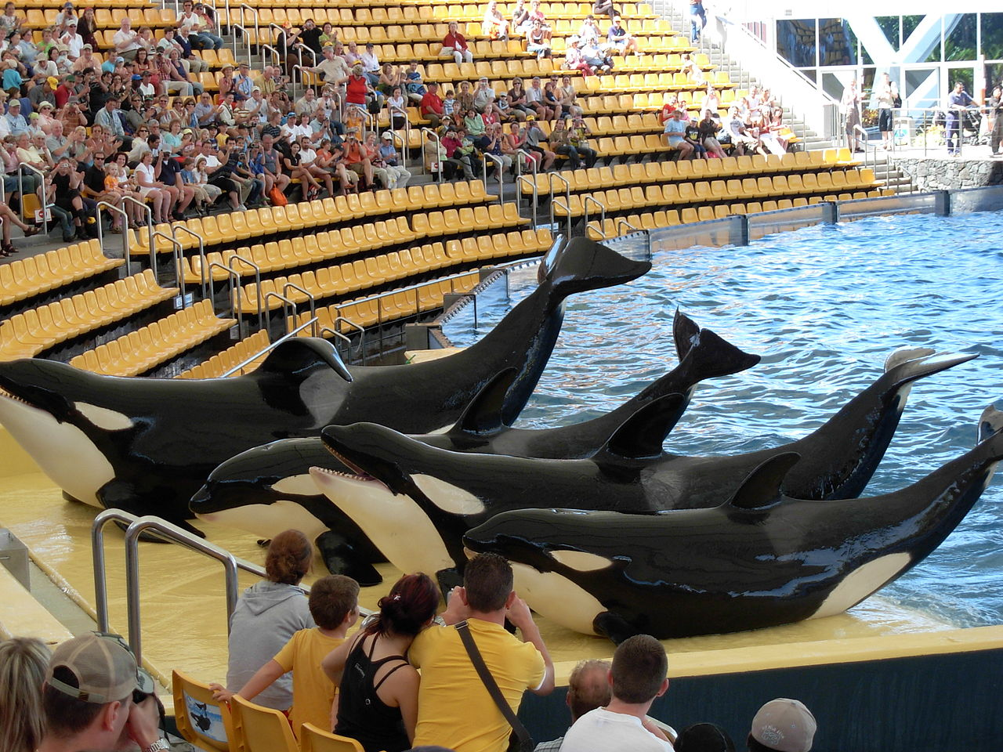
- Loro parque
- El parque nacional de Timanfaya

Slide 5
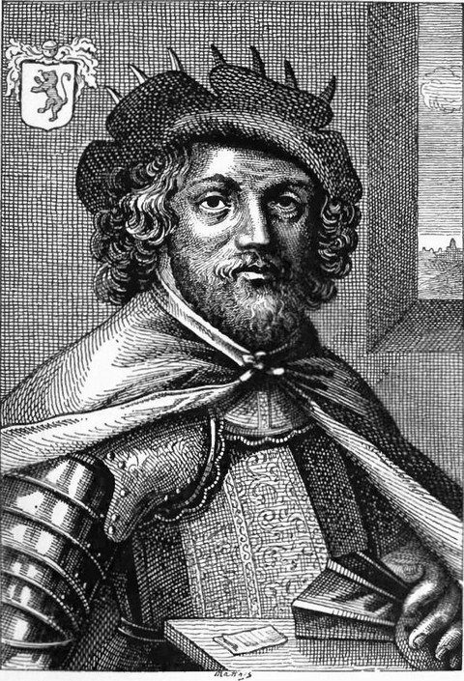
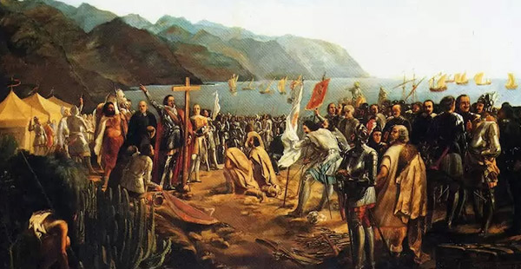
La historia de las islas canarias
Era antigua : los griegos, los fenicios
El siglo XV : los guanches
Jean de Bethencourt

Slide 6
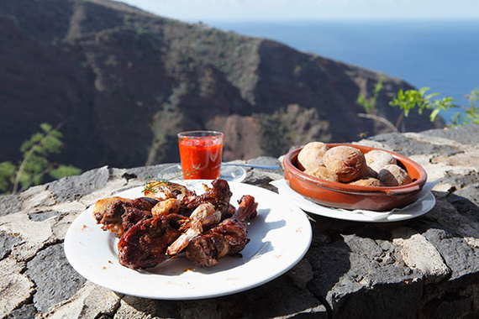
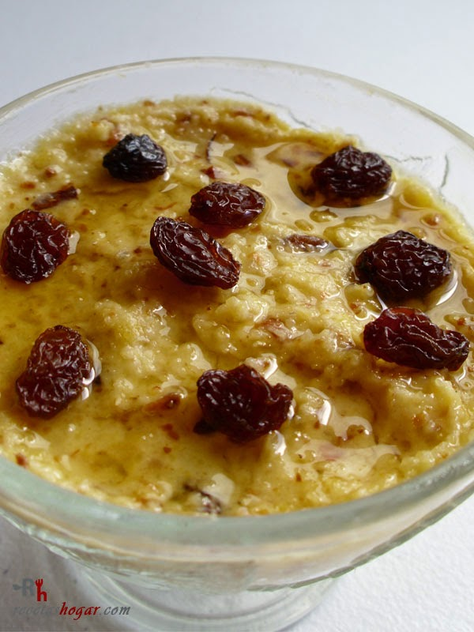
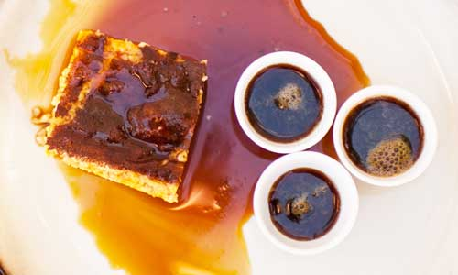
Los platos typicos
Papas arrugadas
Frangollo
La miel de la palma

Slide 7
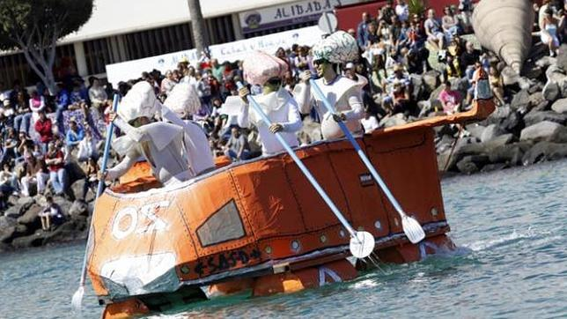
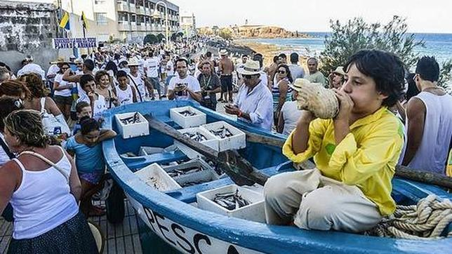
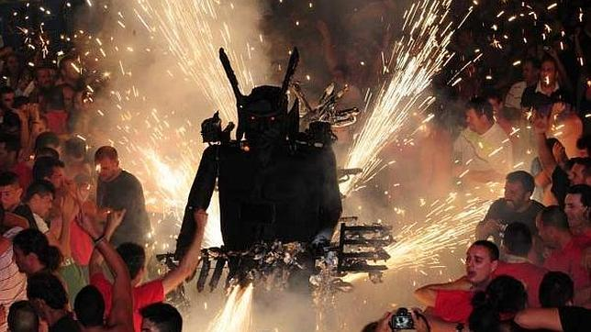
Las fiestas tradicionales
Los carnavales
La Vara del Pescao
Danza del Diablo

